Slide 1


多平台全景虚拟校园的构建
结题报告
指导教师：
贺东光
成员：
陈百韬 朱毅 王驰 王宏达

Slide 2
目录
CONTENTS
Part 01
项目立项目标
Part 02
项目实施情况
Part 03
创新点
Part 04
项目组成员研究体验与收获

Slide 3
目录
CONTENTS
Part 05
项目研究成果
Part 06
经费使用情况

Slide 4
Part 01
项目立项目标

Slide 5
项目立项目标
以哈尔滨理工大学西区为开发对象，构建web平台、移动平台和虚拟现实头盔显示平台的虚拟校园，以填补我校无虚拟校园的空白。

Slide 6
Part 02
项目实施情况

Slide 7
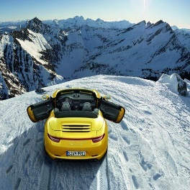


项目实施情况
2015年6~8月
1、进行任务分配：
陈百韬：寻路功能的设计及其实现，全景照片拍摄及其缝合。
朱毅：UI设计及其逻辑的实现。
王驰：手柄功能的设计及其实现。
王宏达：网络服务器支持。
2、学习和收集与项目相关的技术、文献等。。
1、利用普通单反相机拍摄全景照片，并进行缝合尝试。
发现了大量的问题，普通相机拍摄一张较完美的照片，至少需要48左右，一张全景图片高达300+M，大大超过项目文件可接受大小。
寻找新的解决方案，成了改阶段的主要问题。。
2015年8~11月

Slide 8
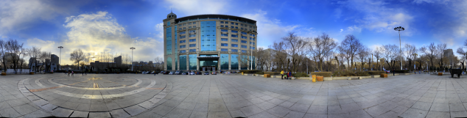
项目实施情况
2015年12月~2016年2月
1、寻路功能的设计及其实现，并进入测试阶段。
2、手柄功能由于局限性太大，团队投票决定，放弃手柄功能开发，寻找新的VR交互模式。
3、UI功能基本实现。
4、利用现有图片，完成360漫游功能。
1、由于UI的界面与现有的软件过分雷同，所以团队投票决定，UI部分推到重做。改阶段为UI功能重新探索阶段。
2、对于手机VR版的的开发也在同期进行。
3、得到关键设备鱼眼镜头，开始对校园进行拍摄。
2016年2~9月

Slide 9
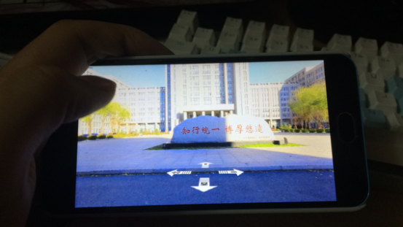
项目实施情况
2016年11~12月
1、开始对手机版本进行测试。
2、开始对电脑版本进行测试。
3、开始对网页版本进行测试。
2017年1~3月
1、邀请同学老师进行测试，并对针对提出的意见，对软件进行修改。
2017年4月
编写软件说明书。编写项目研究报告、项目开发心得体会等文档，准备结题。

Slide 10
Part 03
创新点

Slide 11
创新点
UI界面的创新
逼真的翻书效果。
VR与AR结合的尝试
手机VR效果的实现。
利用全景照片代替建模构建虚拟校园
全景照片拼接技术。

Slide 12
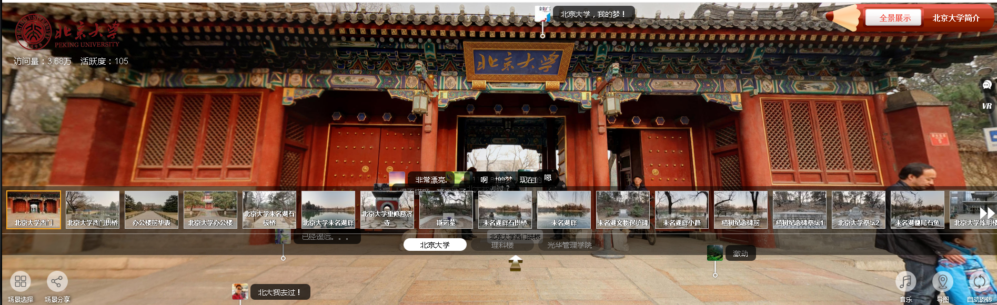
UI界面的创新
传统UI界面

Slide 13
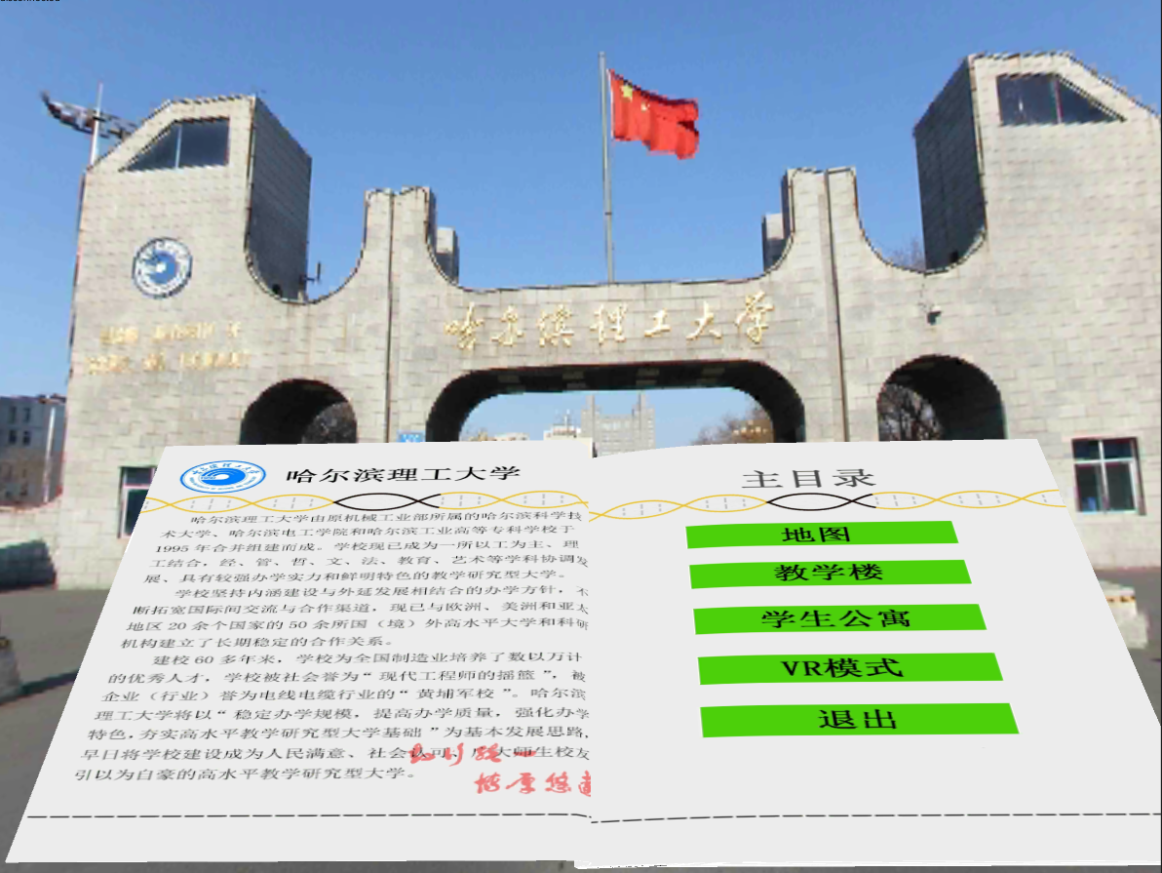
UI界面的创新
我们的UI界面

Slide 14
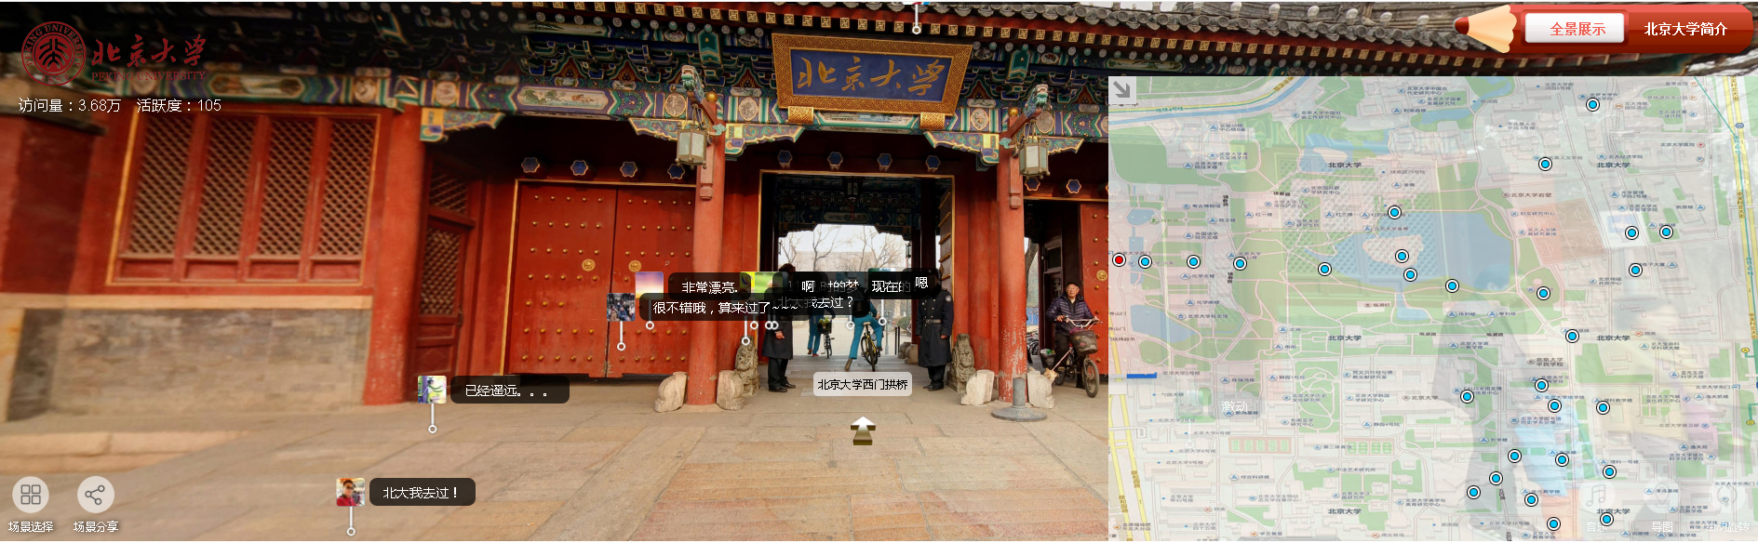
UI界面的创新
传统UI界面

Slide 15
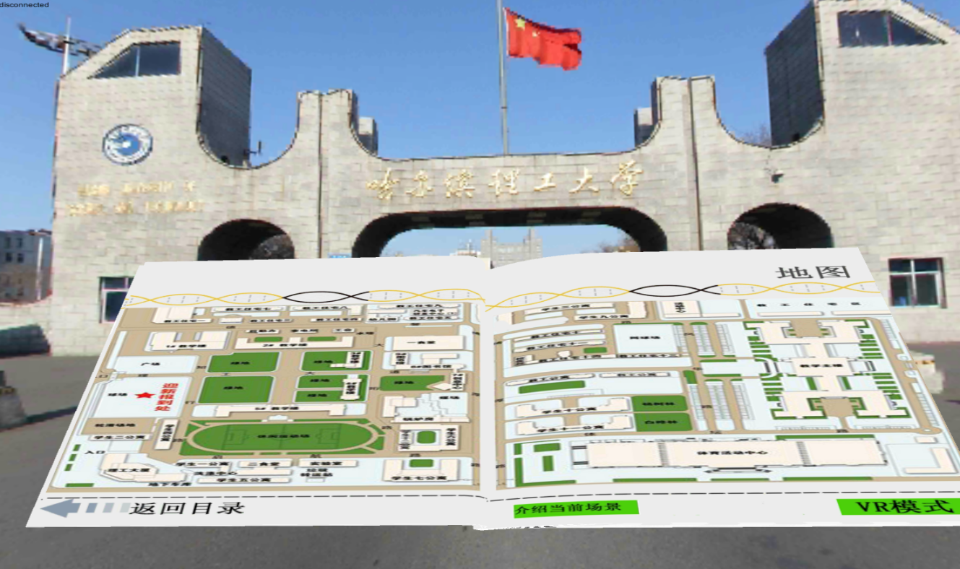
UI界面的创新
我们的UI界面

Slide 16
项目组成员研究体验与收获
Part 04

Slide 17
项目组成员研究体验和收货
在这一年里，项目组成员团队协作，从项目的策划,原型设计到开发一起完成了软件的开发，测试与产品正式成型。
随着项目的逐步推进，我们查找文献、获取重要信息的能力，以及分析、归纳、解决问题的能力逐步提高，得到所需信息的时问明显缩短。
在项目实施过程中，我们以实际需求为导向，需综合学习软件开发的各方面知识，活学活用，以解决具体问题，专业与非专业知识有机结合，所学知识更系统，学习效果明显增强。
在项目研究过程中，我们深深感受到团队合作的重要性和必要性，同时也学到了很多东西，在一定程度上提高了自己的学习和创新能力。很感谢这个项目给我们的锻炼与成长的机会。

Slide 18
Part 05
项目研究成果

Slide 19
项目研究成果
《基于全景图的虚拟现实校园展示系统的研究与实现》
研究论文
手机Android平台APK一份 电脑端.exe文件一份
Web平台网页一份
软件3份
《哈尔滨理工大学虚拟校园的实现及教学意义探索》
研究论文

Slide 20

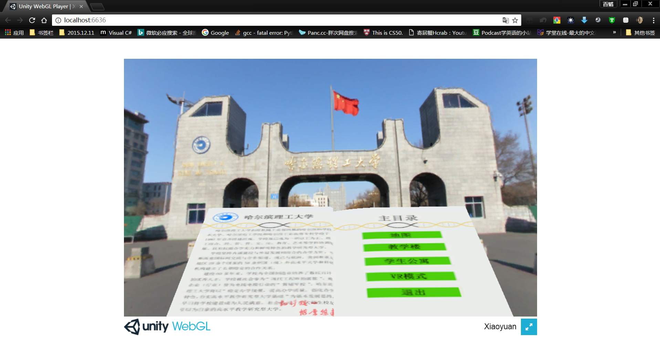
软件截图
手机版
电脑版
Web版
单击此处添加您的内容。建议您在展示时采用微软雅黑字体。本模板所有图形线条及相应素材均可自由编辑、改色、替换。更多作品请在稻壳儿搜索：Alan。

Slide 21
Part 05
经费使用情况

Slide 22
经费使用情况
暴风魔眼 509元 2015年10月26日
全景三脚架 1270元 2016年4月1日
广 角镜头 5560元 2016年9月19日
论文版面费 1500元 2017年4月24日
论文版面费 1500元 2017年5月2日
总计 10339元

Slide 23
感谢老师们的指导

